Slide 1
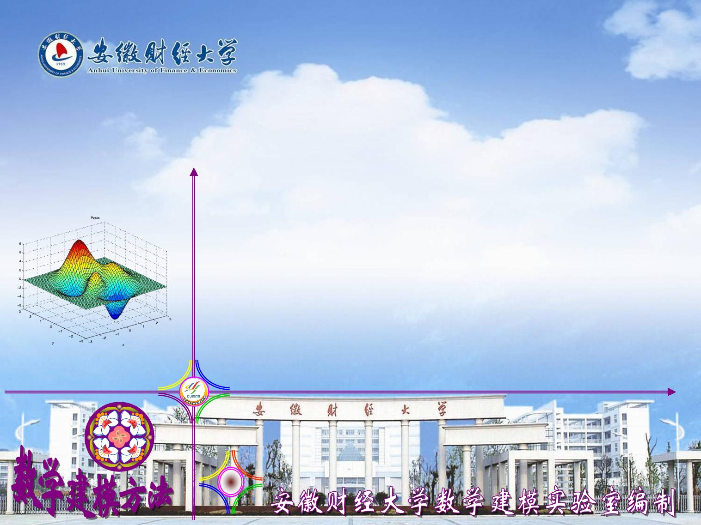
第五篇 图论网络模型及应用
第16章 图论模型及其算法
第17章 图论建模案例：灾区巡视路线的分析
Differential equation model and its application

Slide 2
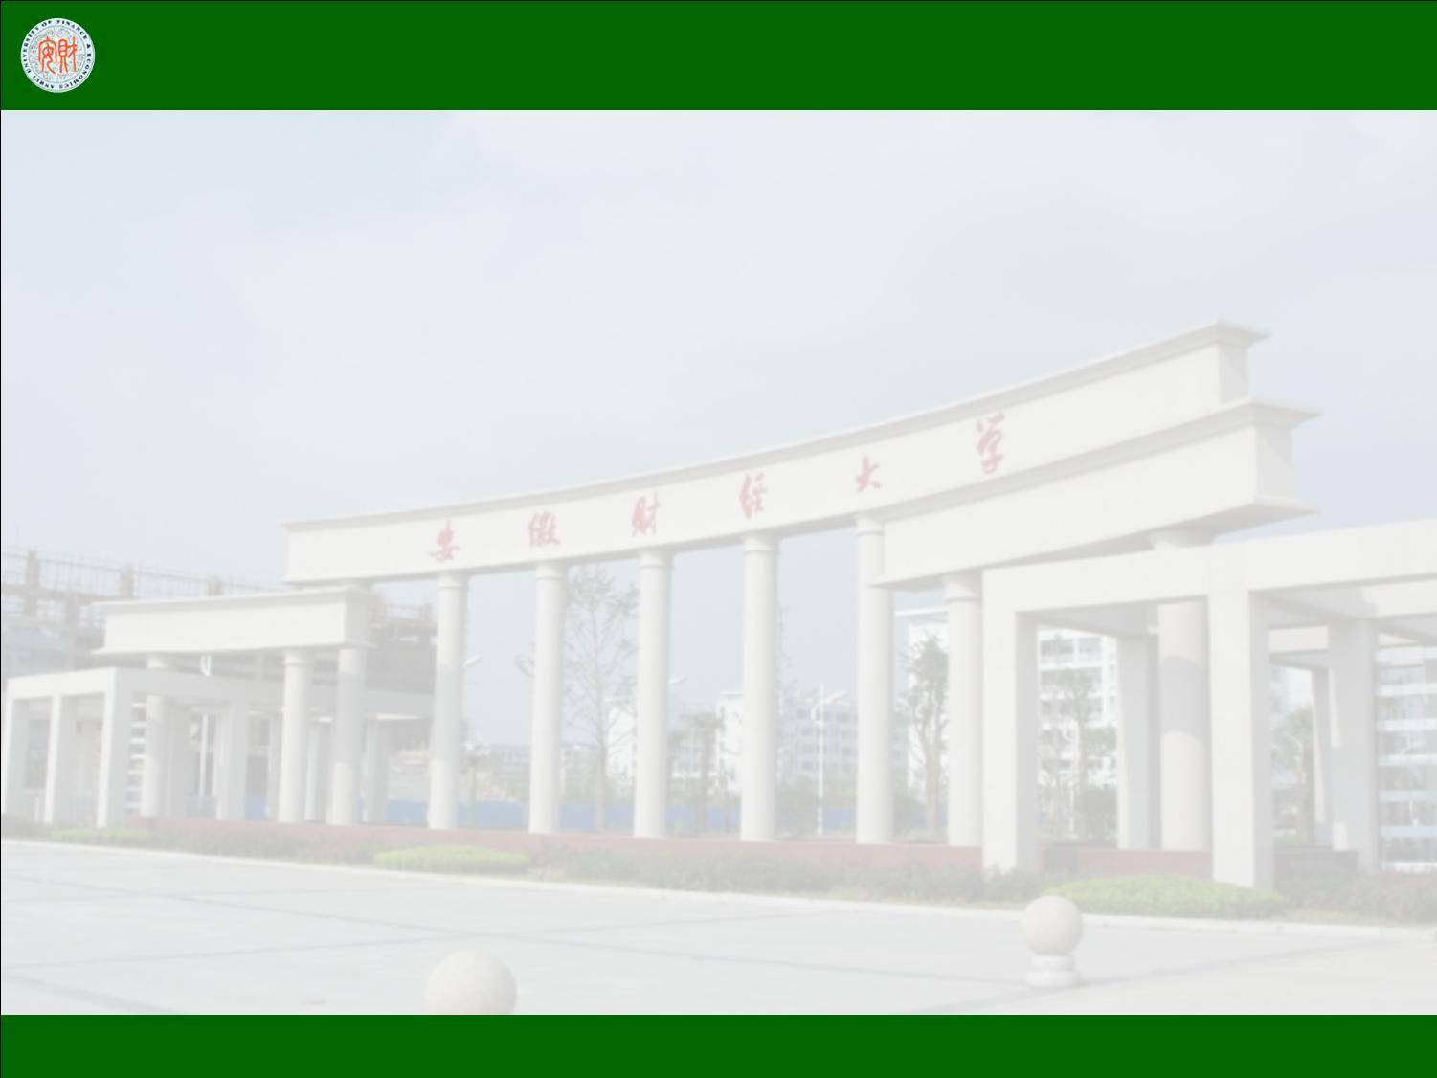
第17章 图论建模案例：灾区巡视路线的分析
§17-1 问题的提出
§17-6 模型的评价
§17-2 模型的假设
6.1、模型的优点
§17-3 参数的假定
6.2、模型的缺点
§17-4 问题分析及模型
的建立与求解
4.1、问题一
4.2、问题二
4.3、问题三
§17-5 灵敏度分析

Slide 3
§17-1 问题的提出
>>>某县今年夏天遭受了百年不遇的水灾，为了考察灾情、组织自救，县领导决定带领有关部门负责人前往全县各乡（镇）村巡视，如巡视区域简图（图5-2-1）所示。巡视汽车从县政府出发走遍所有的乡（镇）村后又回到县政府。现在的问题如下：
（1）如果分三组巡视，如何实现总路程最短，且各组所走路线尽量均衡；
（2）已知巡视人员在每个乡（镇）停留时间T=2小时, 在每个村停留时间t=1小时，汽车行驶速度为V=35公里/小时，则至少要分几组，才能在24小时内完成巡视,且找出在此条件下的最佳的路线；
（3）在问题（2）中的T、t、V的假定条件下,若巡视人员足够多,求出完成此巡视的最短时间；给出在这种最短时间完成巡视的要求下,你认为最佳的巡视路线；

Slide 4
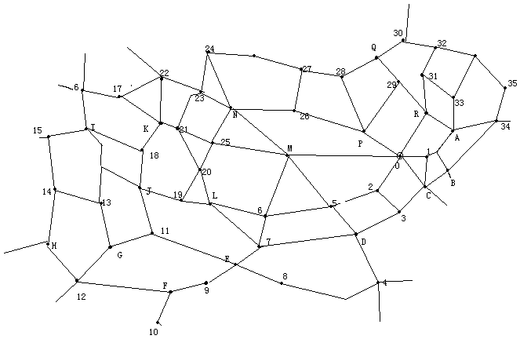
§17-1 问题的提出
（4）若给定三组巡视，要想尽快完成巡视,则讨论T、t、V三个参数的变化对最佳巡视路线的影响。
图 17-1 巡视区域简图

Slide 5
§17-2 问题的假设
(1)假定目前该县所有公路上车辆都可以顺利通过，且路面条件均相同；
(2)车辆在所有公路上的速度恒定，道路的曲折、转弯等因素不会对车速产生影响；
(3)对于某些至少要经过两次的乡（镇）村，认为仅在第一次经过时应该停留，以后再次经过时不停留；
(4)对于某两个区域的公共乡（镇）村，若某个巡视组停留过了，其余巡视组经过时则不再停留。

Slide 6
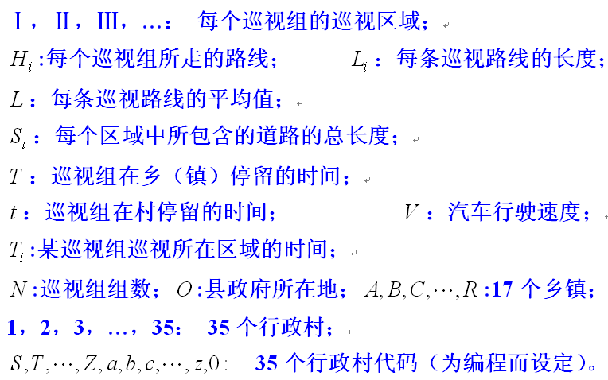
§17-3 参数的假定

Slide 7
§17-4 问题的分析及模型的建立和求解
>>由于需解决的三个问题较复杂，模型较多，各个问题的假设、分析以及建模过程均按不同的问题分别讨论。
4.1、问题一
1)问题的分析
>>问题一是分为三组巡视，要求总路线最短，且各组巡视路线尽量均衡。对于整个区域，可以设计算法，求出一个最小生成树：由此可以求出一个走遍所有的点路线总长度为776.8 km。对于分三组巡视整个区域，要求巡视路线尽量均衡，可认为每组巡视路线的长度近似为776.8 km的三分之一：259km。

Slide 8
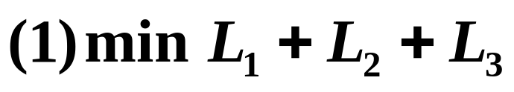
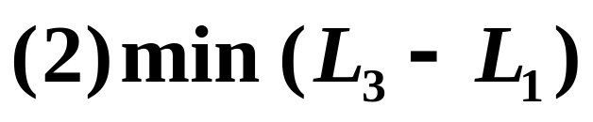
§17-4 问题的分析及模型的建立和求解
2)模型的建立和求解
>>本题是图17-1上点的行遍性，类似多推销员问题。
设三组的巡视路线长度从小到大为L₁+L₂+L₃则我们要达到的目标表示为
以及
这是一个多目标规划问题的数学模型，可称为模型一。下面考虑求解该模型的方法。
>>根据每个区的平均巡视路线长度近似为259km来划分三个巡视区域时，考虑应该对路程进行优化，采用的求解方法是最小生成树法。

Slide 9
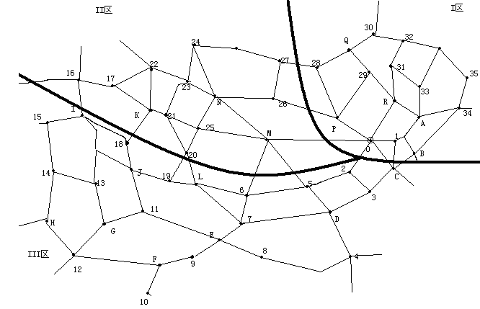
§17-4 问题的分析及模型的建立和求解
>>划分成三个子区域的原则：在每个区域中，大约路线长度达到170 km 左右 (即理论巡视路线长度的三分之二)时，就应该考虑寻找是否有较近的路线返回起点，已构成一个巡视回路；若是找不到，则可尝试沿原路线退回一个点，再寻找是否有较近的路线返回 (针对于问题二、三的模型二和模型三划分区域时也采用该方法)。
>>根据这一原则进行搜索，可以得到三个巡视区域的划分，如图17-2所示。
图17-2 三个巡视区域划分图

Slide 10
§17-4 问题的分析及模型的建立和求解
>>在各个子区域内，运用最小生成树法，找出该区域的最佳巡视路线，近似解见表17-1。
表17-1 三条巡视路线分区方案（问题一）
小组 名称 | 路线 | 路线长度(km) | 路线 总长度
Ⅰ区 | O—1—B—34—35—32—31—33—A—R—29 —Q—30—Q—28—27—24—23—N—26—P—O | 197.6 | 590.2
Ⅱ区 | O—M—25—20—21—K—22—17—16—I —15—14—13—J—18—J—19—L—5—2—O | 193.2
Ⅲ区 | O—C—3—D—7—E—11—G—12—H—12—F —10—F—9—E—8—4—D—3—2—O | 199.4

Slide 11
§17-4 问题的分析及模型的建立和求解
3) 模型的检验
>>下面对三条巡视路线进行误差分析，三条巡视路线平均长度为：196.73，三条巡视路线长度与平均长度相对误差见表17-2。
表17-2 三条巡视路线长度与平均长度相对误差（问题一）
 | Ⅰ区 | Ⅱ区 | Ⅲ区
巡视路线长度（km） | 197.6 | 193.2 | 199.4
误差（%） | 0.44 | －1.79 | 1.36
>>由于所求的巡视路线总长度比运用最小生成树法所求得的长度要减少186.6km，并且由表17-2可知，三条巡视路线平均长度误差均较小，因此可以满足问题一的条件。

Slide 12
§17-4 问题的分析及模型的建立和求解
>>由于一个巡视组走遍各所有点的路线总长度为776.8 km，从而在分成三组情况下，理论上每组需要平均长度为776.8的三分之一，约259 km，通过实际巡视路线长度与理论巡视路线平均长度的相对值来考察模型是否达到最优，若相对值小，表明模型一求解的结果效果好。由表5-2-3可知，误差均小于10%，从而通过模型一及相应算法得到了问题一的较优解。
表17-3 三条巡视路线长度与理论平均长度相对误差（问题一）
 | Ⅰ区 | Ⅱ区 | Ⅲ区
巡视路线长度（km） | 197.6 | 193.2 | 199.4
误差（%） | 7.63 | 7.46 | 7.70

Slide 13
§17-4 问题的分析及模型的建立和求解
4.2、问题二
1)问题的分析
>>对于问题二，考虑到需经过17个乡(镇)、35个村，由于在每个乡(镇)、村停留时间分别是T=2小时、t=1小时，这样在所有的乡(镇)、村总共需停留的时间为17×2+35×1=69小时。若假定仍然采用三条巡视回路，需在24小时内完成巡视，则仅剩余3×24-69=3小时。相当于平均每组只有1小时的行路时间，只能走35 km,显然无法在规定时间内走完所有的乡(镇)、村。因此,考虑到行路时间,至少要分为四个巡视组。此时，每组平均行路时间为24-69÷4=6.75小时，均可以走完相应的巡视回路(因为速度V=35公里/小时前提下，6.75×35=236.25公里，236.25×4=945公里，而模型一所求路线总长度为590.2公里)，从而分四组是可行的。

Slide 14
§17-4 问题的分析及模型的建立和求解
>> 分组的依据是：各个组在乡（镇）村停留的时间总和∑(T + t)大致相等 。
2)问题的假设
①由于行驶在路上所需时间与在乡（镇）村停留的时间相比数值较小，因此可作为次要因素考虑；
②经过某一点停留时，才可以加权，否则不能加权。
③Ⅱ区中经P点不停留，Ⅲ区中经2、5、6、7、E等点不停留。
3)模型二的建立和求解
◆最小生成树算法的改进模型
>>由问题二的分析可知，至少应分为四组才能在24小时内完成巡视任务。相对而言，在乡（镇）停留时间较长，所以首先考虑乡（镇）作为划分四块区域的主

Slide 15
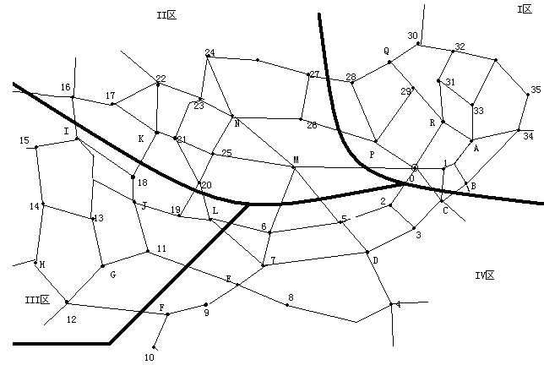
§17-4 问题的分析及模型的建立和求解
要依据。把17个乡（镇）大致分成四块，使四个区域的停留时间大致相近。再把35个村大致均匀划分为四块，并通过对村的调整提高划分均匀程度。对于汽车行驶时间，由于数值较小，可作为次要因素考虑。由此得到的四个区域的划分状况如图17-3所示。
图17-3 四个巡视区域划分图

Slide 16
§17-4 问题的分析及模型的建立和求解
Ⅰ区中包括点：A、B、P、R、Q、1、28、29、30、31、32、33、34、35；在乡（镇）村共停留：
2×5+1×9=19（小时）
Ⅱ区中包括点：M、K、N、16、17、20、21、22、23、24、25、26、27；在乡（镇）村共停留：
2 ×3+1×10=16（小时）
Ⅲ区中包括点：G、H、I、J、L、11、12、13、14、15、18、19；在乡（镇）村共停留：
2×5+1×7=17（小时）
Ⅳ区中包括点：C、D、E、F、2、3、4、5、6、7、8、9、10；在乡（镇）村共停留：2×4+1×9=17（小时）
求解时，在每个区域中采用最小生成树法，求出区域的最佳巡视路线，并对于最小生成树算法形成改进模型，称为模型二。

Slide 17
§17-4 问题的分析及模型的建立和求解
◆改进算法求解步骤如下
(1)求出完全图的一个最小生成树T，从而求出从O点出发的最小生成树；(2)根据最小生成树T得到闭合回路CO；
(3)按生成树形成闭合回路的先后顺序检查CO，删除以后重复出现的节点（最后一个点除外，以保证能回到出发点），得到节点不重复的回路C；(4)最小生成树算法适用于完全图，（图中任意两点均直接相连），本问题所给的图不是完全图，因此运用该法得到的解需进一步修正。
◆在原来算法基础上改进如下
①当两点间没有直线连接时，应改进为使其两点间距离最短（两点间可以经过若干个点）；
②对于遇到两点间不直接相连，如果由这两点组成的最短路径与后面有重复，必须把后面的路径中重复的部分删除。通过上述修正，可以运用改进的最小生成树算法得到一个不是完全图的最优解H。

Slide 18
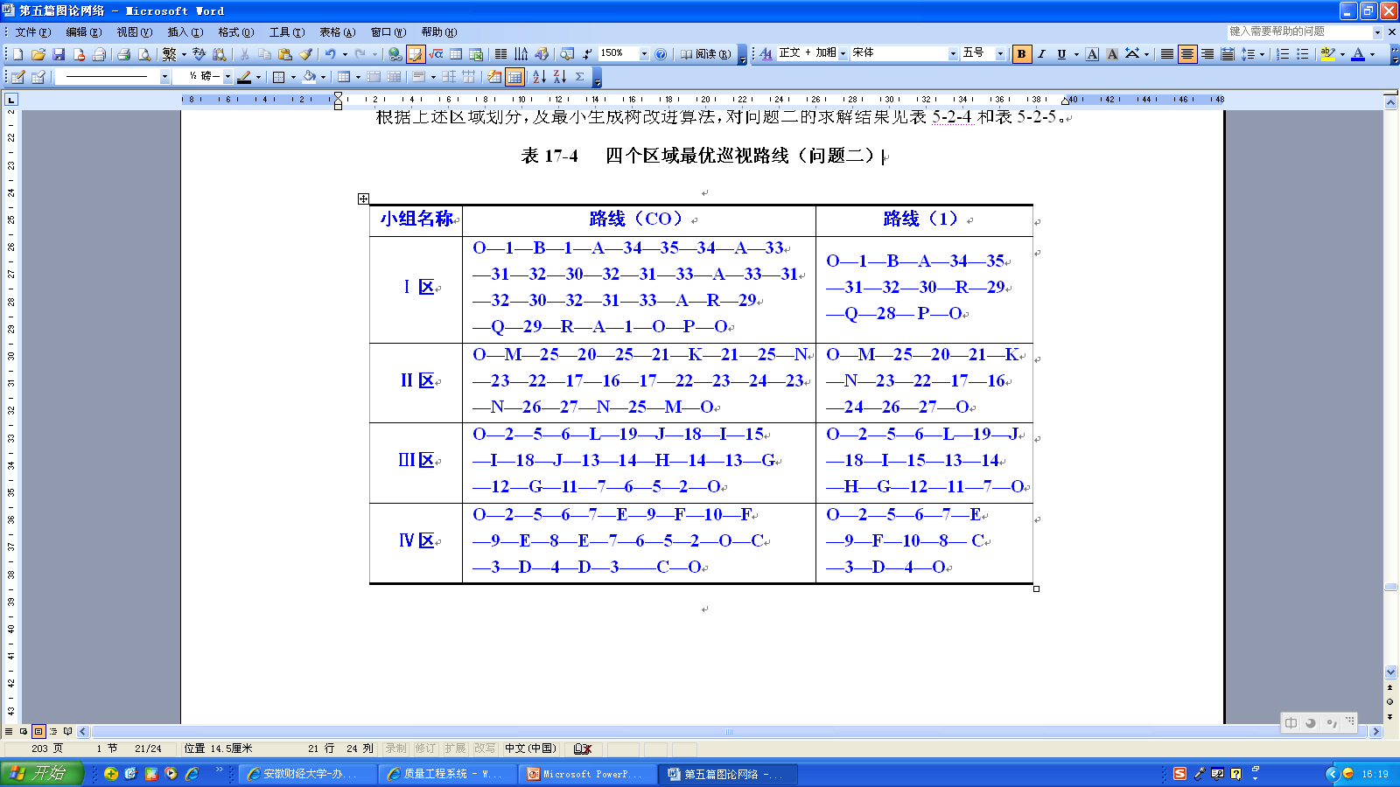
§17-4 问题的分析及模型的建立和求解
4)求解结果及分析
>>根据上述区域划分，及最小生成树改进算法，对问题二的求解结果见表17-4和表17-5。
表17-4 四个区域最优巡视路线（问题二）

Slide 19
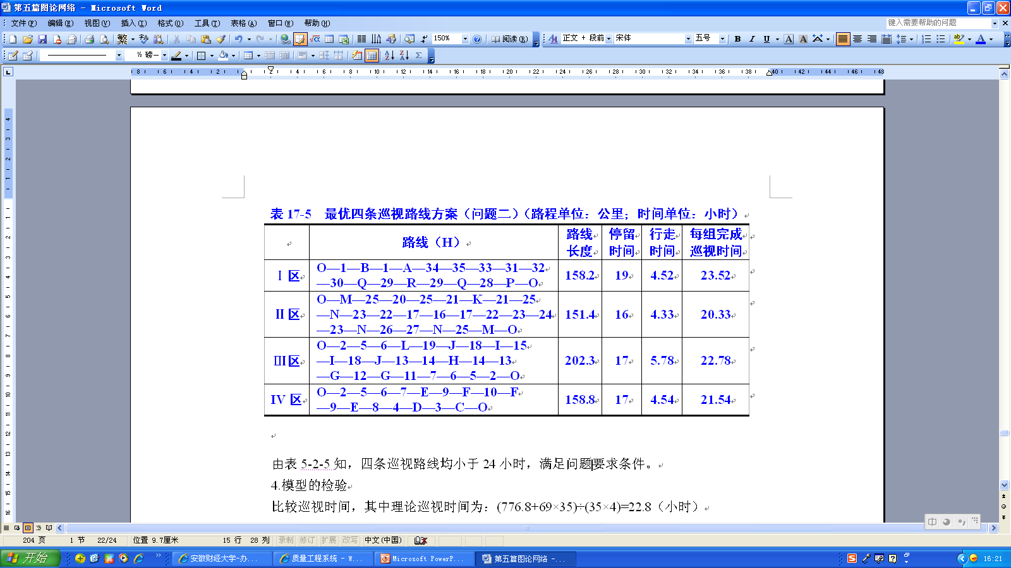
§17-4 问题的分析及模型的建立和求解
由表17-5知，四条巡视路线均小于24小时，满足问题要求条件。

Slide 20
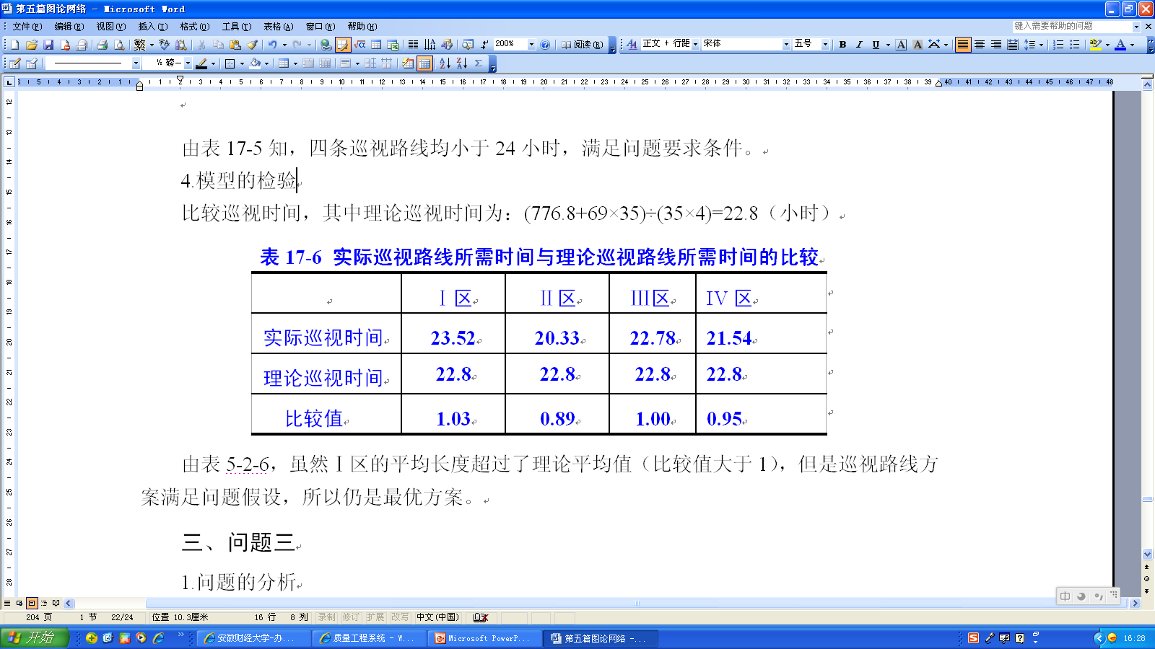
§17-4 问题的分析及模型的建立和求解
5) 模型的检验
比较巡视时间，其中理论巡视时间为：
(776.8+69×35)÷(35×4)=22.8（小时）
由表17-6，虽然Ⅰ区的平均长度超过了理论平均值（比较值大于1），但是巡视路线方案满足问题假设，所以仍是最优方案。

Slide 21
§17-4 问题的分析及模型的建立和求解
4.3、问题三
1)问题的分析
>>问题三就是求在巡视人员足够多的情况下完成巡视的最短时间T_{min}以及此时的最佳巡视路线，可先求出最远点所需的最短时间T_{min} (由O点出发到达最远点，再原路返回的时间)，使得各组巡视时间不超过T_{min}。
2)问题的假设
①由于问题中的参数均与问题二相同，为了简化计算，在路上行驶所花费的时间次要考虑；
②经过某一点停留时才可以加权；否则不能加权。

Slide 22
§17-4 问题的分析及模型的建立和求解
3)模型建立与求解
①首先，建立动态规划模型求出最远点所需的最短时间T_{min}。可求得最远点，设为H.则从O点到H点回路为O—M—20—19—J—13—14—H—14—13—J—19—20—25—M—O，其距离为155公里。由此算出所需的最短时间Tmin为155/35+2=6.43(小时)。 这说明：当T=2小时，t=1小时，以及=35公里/小时，若巡视人员足够多，各组巡视时间不能超过6.43小时。
②建立模型、算法，寻求各组的最优巡视路线。
应满足的条件：各组巡视时间不超过T_{min}；所有的站点都必须巡视到；所需巡视组数少为好。

Slide 23
§17-4 问题的分析及模型的建立和求解
建立算法步骤如下：
第一步：用最小生成树法得出决策树，求出从O点到每一点的最短距离；
第二步：找出其中最大的一个，算出从O点到最短路线所需巡视时间，设为t(i),并求△t=t- t(i)；
第三步：若△t<1，则这组只能巡视这一点；△t>1，则在余下的点中找出距O点最远的点，根据条件，判别该组能否巡视这一点；
第四步：若能巡视该点，算出△t，转到第三步；
第五步：否则，进一步判断次远点、第三点、…，当满足总巡视时间不超过t时，让此组巡视该点，直到△t<1，然后返回第二步。
③经求解，可得最优解为22组，如表17-7所示。

Slide 24
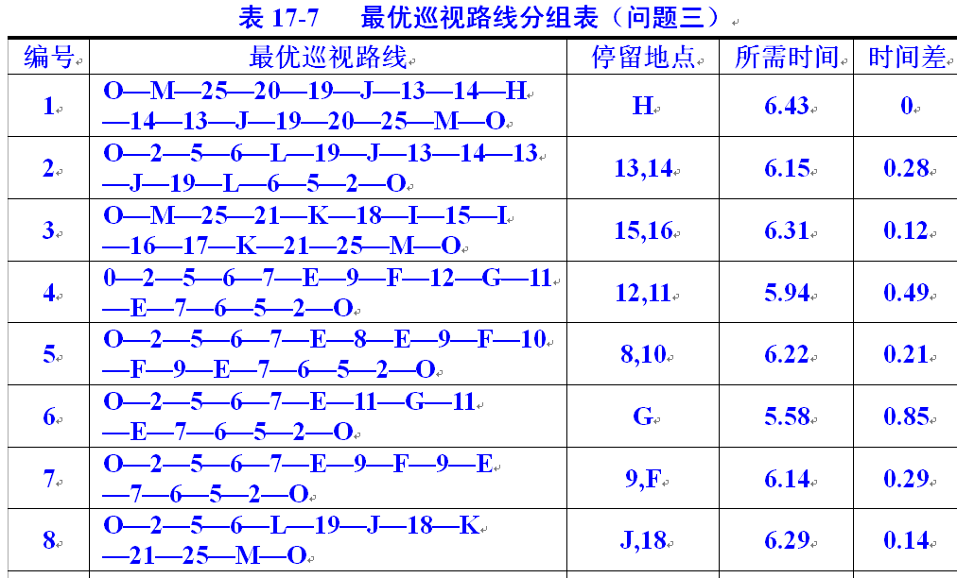
§17-4 问题的分析及模型的建立和求解

Slide 25
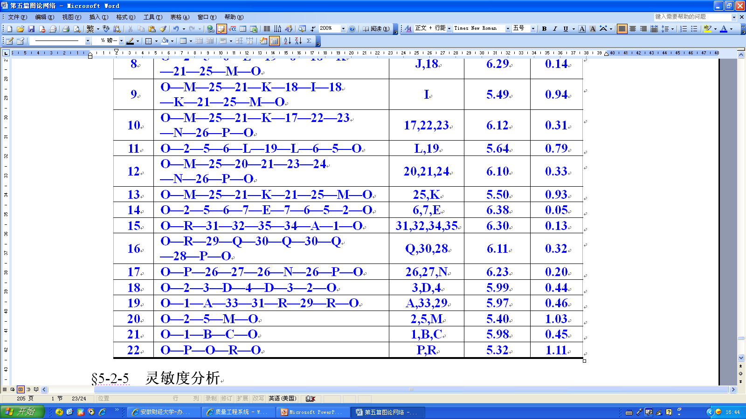
§17-4 问题的分析及模型的建立和求解

Slide 26
§17-5 灵敏度分析
因为总的巡视完成时间按最长的时间计算，要想尽快完成巡视，应使各组完成的巡视时间均衡。现在讨论的是巡视组数确定后，T、t、V三个参数的变化对最佳巡视路线的影响。显然当组数不变，无论T、t、V如何改变，对每组内的最佳路线没有影响，但可能会影响各组巡视时间的均衡。因此，本问题讨论的是：在保证原来分组情况不变的条件下，确定T、t、V的允许变化范围，进行T、t、V的灵敏度分析。
针对县级乡(镇)、村公路状况，不妨假设V在10～40km/h.由图5-2-1知，所有相邻的节点间最长的距离是20.4 km.
若V在10～20km/h，在路上消耗的时间不能忽略不计

Slide 27
§17-5 灵敏度分析
若V在20～30km/h，可视T、t的时间而定。若T、t较大则可忽略，否则时间不可忽略；
若V在30～40km/h，根据T、t的值，在路上消耗的时间可以忽略。
(2) T、t对最佳巡视路线的影响(V 视为参数)。
显然，乡（镇）停留的时间T大于村停留的时间t，考虑到灾情的紧急，停留时间不宜过长，假设T为1～3小时，t为0.5～1.5小时。
若T、t相差较大，可以忽略t；若T、t相差不大，则应同时考虑。
(3) T、t、V同时变化，较难分析综合作用产生的影响结果，上机进行数值模拟计算可能会得到较好结果。

Slide 28
§17-6 模型的评价
6.1、模型的优点
>>>>适用于同类可以用图论建模求解的多推销员问题，运用相应算法用计算机求解，易于推广到节点较多的情况。
6.2、模型的缺点
>>>>所求得的最佳巡视路线是近似最优解，而类似的近似最优解可以不止一个，未能在理论上证明本问题最优解的情况。

